Slide 1
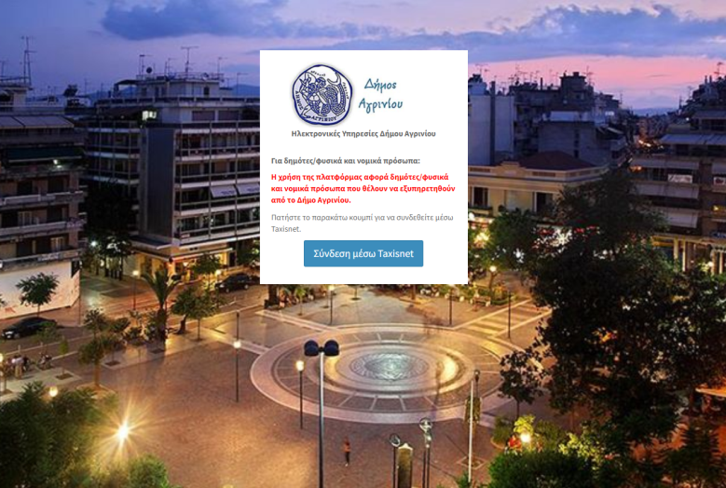


ΟΙΚΟΝΟΜΙΚΗ ΤΑΥΤΟΤΗΤΑ ΔΗΜΟΤΗ
Δήμος Αγρινίου
Information Technology
Link Εφαρμογής :
https://agrinio.gov.gr/ticket/login_agrinio.php

Slide 2

Συνδεση στην εφαρμογη
Πατώντας στο κουμπί Σύνδεση μέσω taxisnet ο χρήστης θα συνδεθεί με τους προσωπικούς του κωδικούς taxisnet

Slide 3
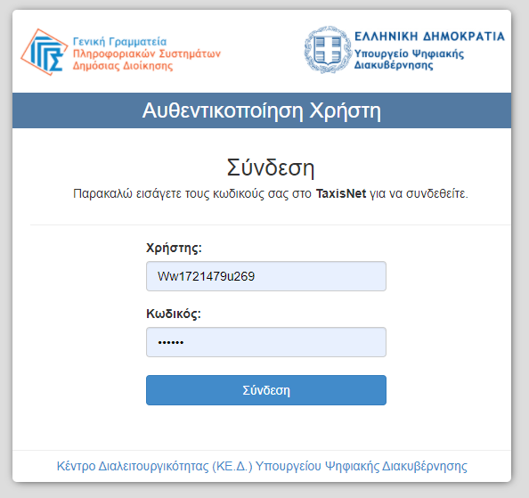

Slide 4
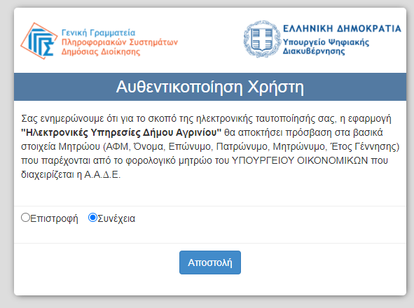


Slide 5
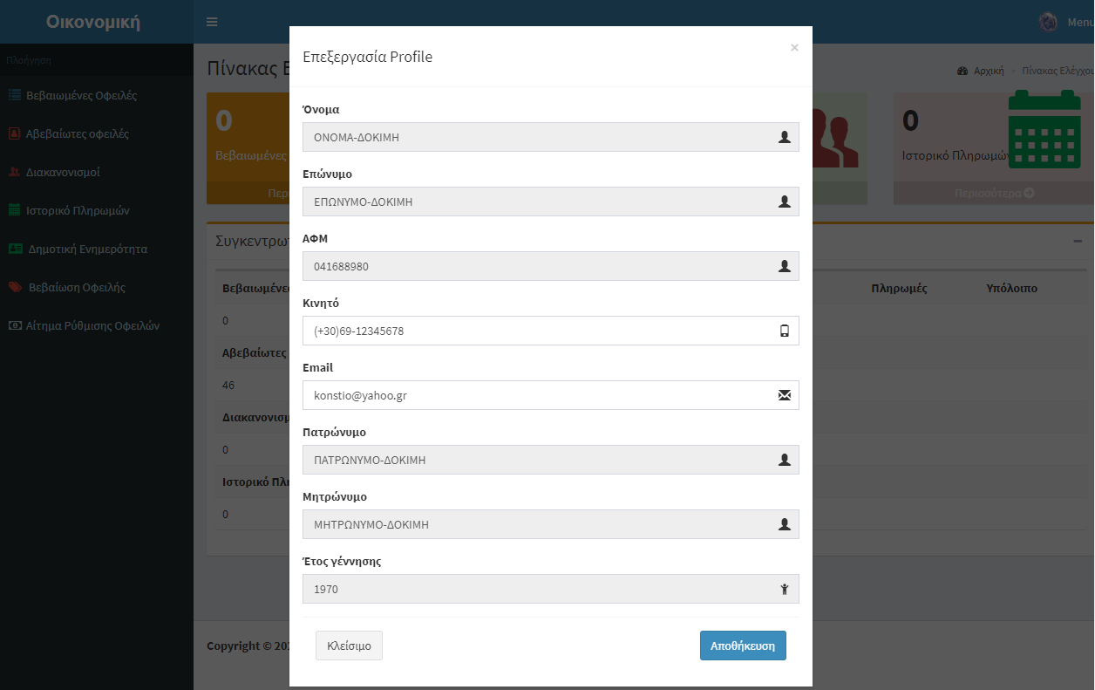
Μπαίνοντας στην εφαρμογή θα σας ζητηθεί να αποθηκεύσετε τον αριθμό του κινητού σας τηλεφώνου και το email σας. Κατόπιν θα γίνει πιστοποίηση του email με mail επιβεβαίωσης. Εφόσον όλα είναι σωστά εισάγεστε στην εφαρμογή.

Slide 6
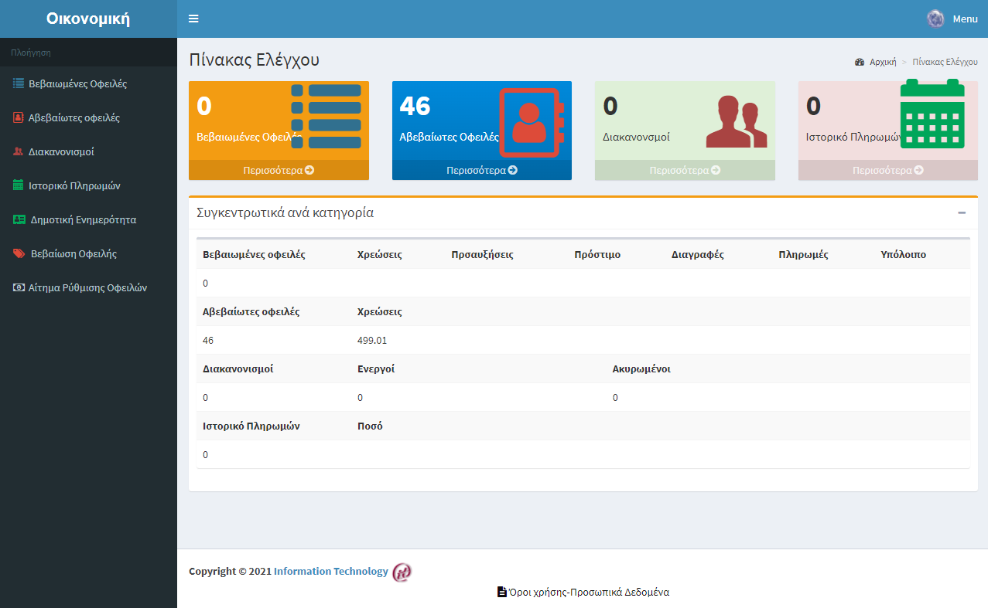
Στο αριστερό μέρος εμφανίζεται το μενού της εφαρμογής το οποίο περιλαμβάνει 7 επιλογές.

Slide 7
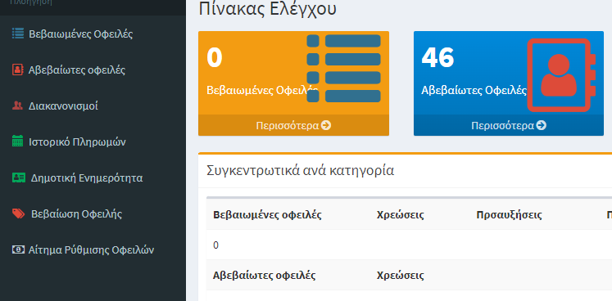

1. ΒΕΒΑΙΩΜΕΝΕΣ ΟΦΕΙΛΕΣ
Πατώντας στην επιλογή Βεβαιωμένες Οφειλές ο δημότης μπορεί να δει όλες τις βεβαιωμένες οφειλές του προς τον Δήμο, διάφορες πληροφορίες της χρέωσης καθώς και τον κωδικό RF του ειδοποιητηρίου με τον οποίο μπορεί να πληρώσει σε οποιαδήποτε τράπεζα της αρεσκείας του μέσω e-banking ή ATM. Επίσης μπορεί να εκτυπώσει το ειδοποιητήριο και να δει το barcode του RF (χρησιμοποιείται για πληρωμές ΔΙΑΣ μέσω πρακτορείων ΟΠΑΠ)

Slide 8
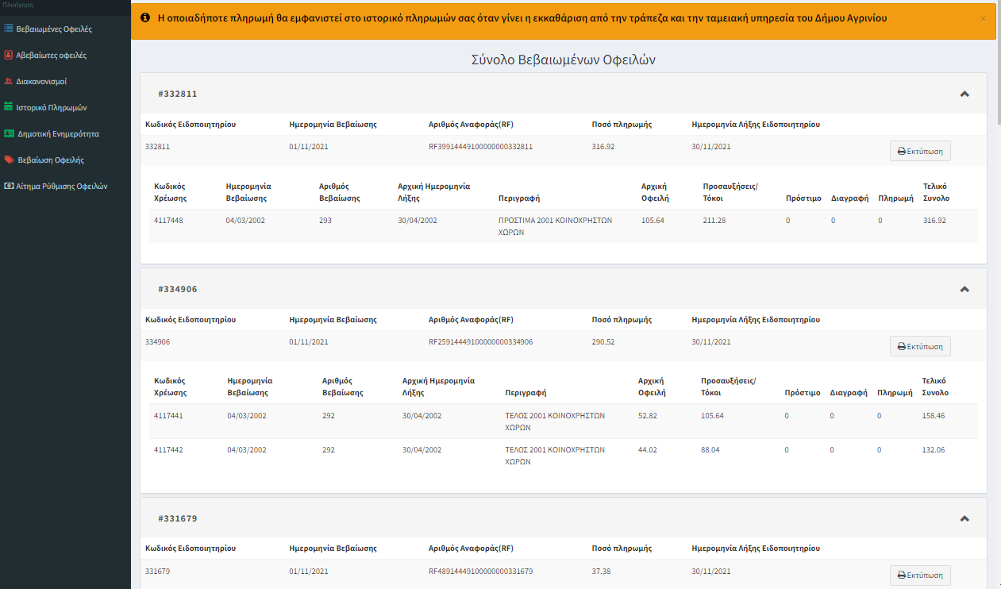

Slide 9
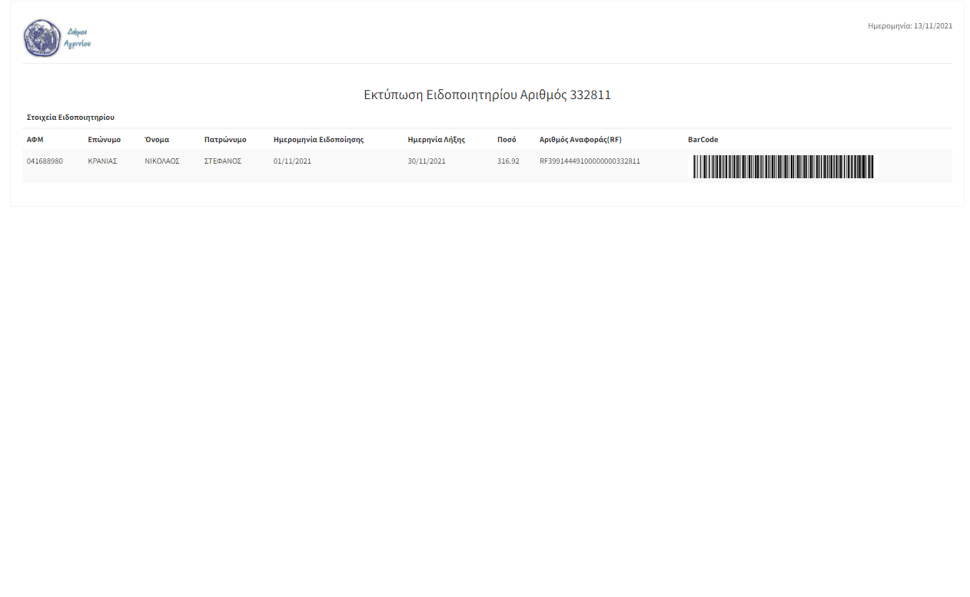

Slide 10
ΠΑΡΑΤΗΡΗΣΕΙΣ:
Ο οφειλέτης βλέπει εδώ όσες οφειλές έχουν βεβαιωθεί με χρηματικό κατάλογο απ την ταμειακή υπηρεσία.
Οι οφειλές ομαδοποιούνται σε ειδοποιητήρια ανάλογα το είδος χρέωσης. (ύδρευση, εισφορά σε χρήμα, ΤΑΠ, Δημοτικά Τέλη κλπ)
Τα ειδοποιητήρια επανεκδίδονται στην αρχή κάθε μήνα λόγω αλλαγής σε τόκους/προσαυξήσεις.

Slide 11
2. αΒΕΒΑΙΩτΕΣ ΟΦΕΙΛΕΣ
Πατώντας στην επιλογή Αβεβαίωτες Οφειλές ο χρήστης μπορεί να δει όλες τις αβεβαίωτες οφειλές του προς τον Δήμο, διάφορες πληροφορίες της χρέωσης. (Ποσό, περιγραφή κλπ)

Slide 12
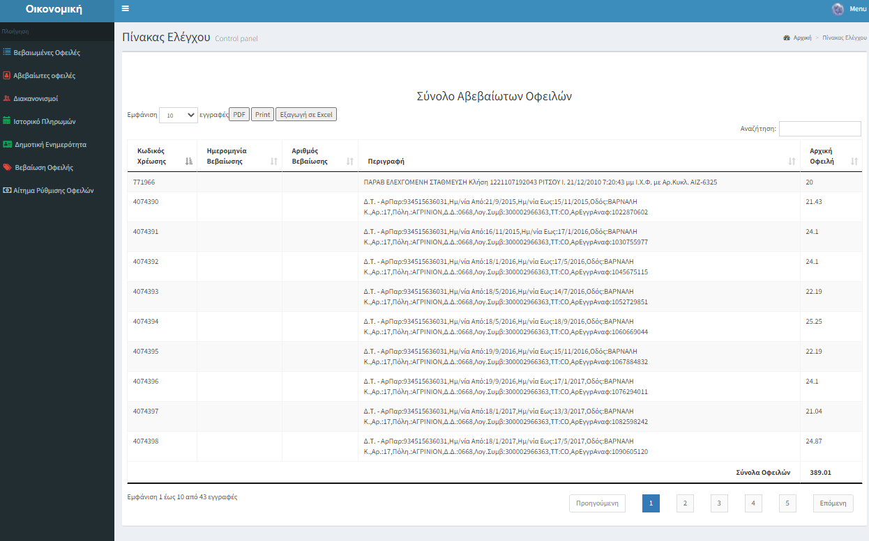

Slide 13
ΠΑΡΑΤΗΡΗΣΕΙΣ:
Ο οφειλέτης βλέπει εδώ όσες οφειλές έχει συνταχθεί χρηματικός κατάλογος και ΔΕΝ έχει βεβαιωθεί απ την ταμειακή υπηρεσία

Slide 14
3. διακανονισμοι
Πατώντας στην επιλογή Διακανονισμοί ο δημότης μπορεί να δει όλους τους διακανονισμούς οφειλών που έχει κάνει στο Δήμο είτε είναι ενεργοί είτε όχι . Ο κάθε διακανονισμός έχει το δικό του αριθμό αναφοράς RF με τον οποίο ο δημότης μπορεί να πληρώσει σε οποιαδήποτε τράπεζα της αρεσκείας του μέσω e-banking ή ATM.

Slide 15
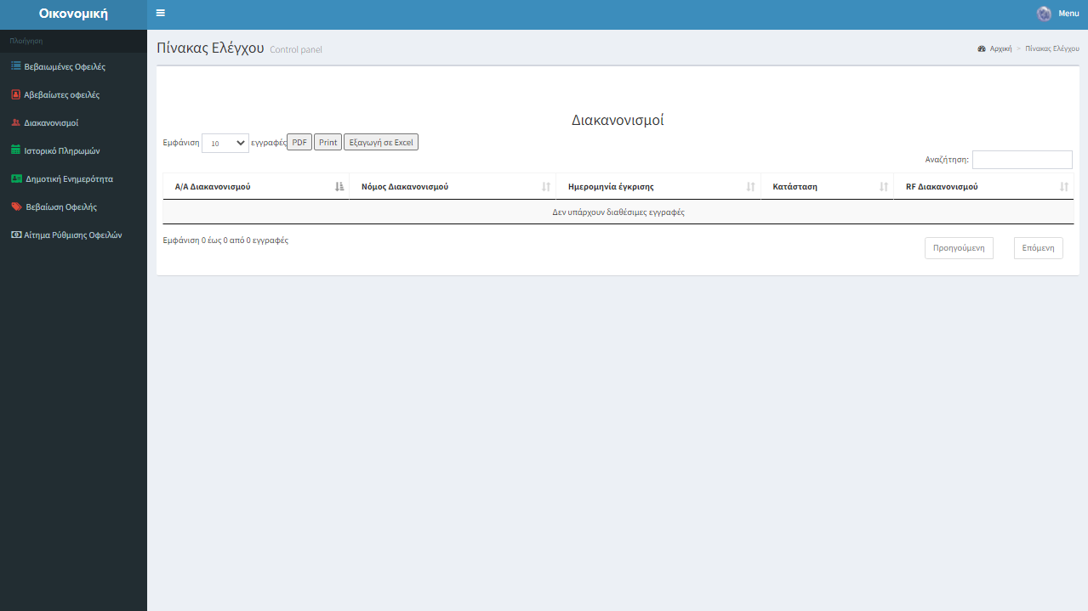

Slide 16
4. Ιστορικο πληρωμων
Πατώντας στην επιλογή Ιστορικό Πληρωμών ο δημότης μπορεί να δει οποιαδήποτε πληρωμή που έχει κάνει στο Δήμο.

Slide 17
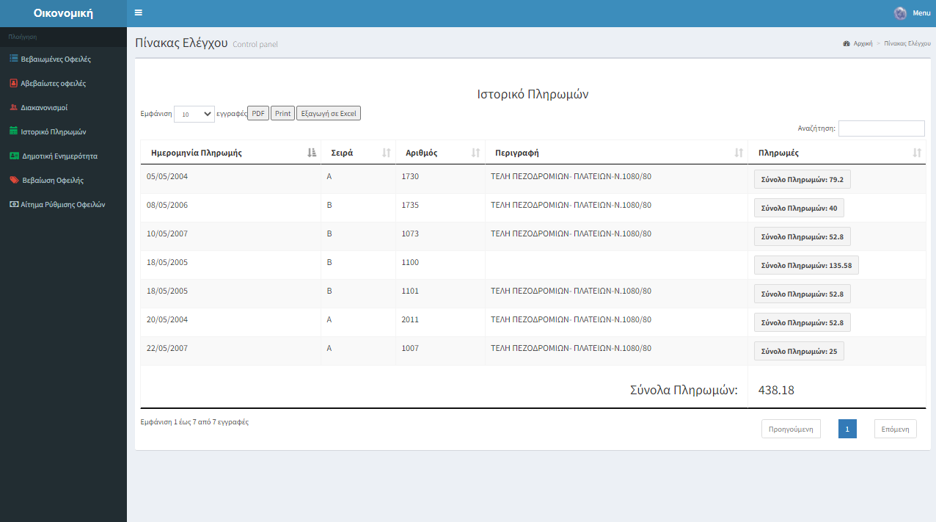

Slide 18
ΠΑΡΑΤΗΡΗΣΕΙΣ:
Εφόσον γίνει οποιαδήποτε πληρωμή το Ιστορικό Πληρωμών θα ενημερωθεί όταν ολοκληρωθεί η εκκαθάριση από την τράπεζα και την ταμειακή υπηρεσία του Δήμου.

Slide 19
5. Δημοτικη ενημεροτητα
Πατώντας στην επιλογή Δημοτική Ενημερότητα ο δημότης κάνει αίτηση να λάβει δημοτική ενημερότητα. Υπάλληλος της ταμειακής υπηρεσίας του Δήμου θα επεξεργαστεί την αίτηση και θα αποστείλει μέσω mail το έντυπο σε μορφή pdf.

Slide 20
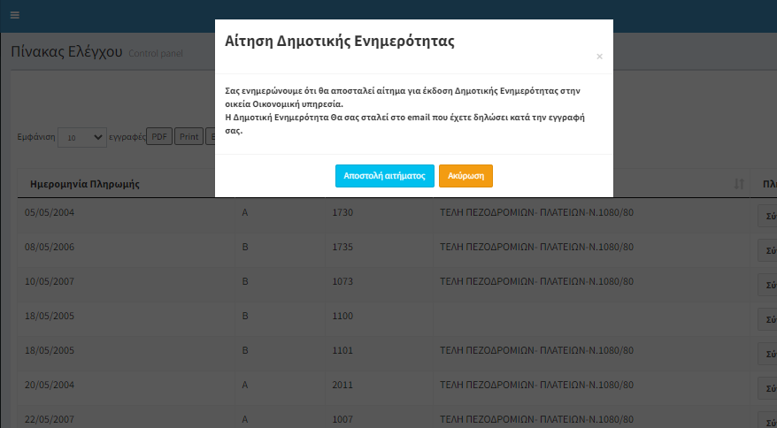

Slide 21
ΠΑΡΑΤΗΡΗΣΕΙΣ:
Η Δημοτική Ενημερότητα χρησιμοποιείται για να βεβαιώσει ότι ο δημότης δεν έχει βεβαιωμένα ληξιπρόθεσμα χρέη προς τον Δήμο.
Χρησιμοποιείται για:
Έκδοση Άδειας Κοινόχρηστων Χώρων
Είσπραξη Χρηματικού Εντάλματος Από Δήμο
Συμμετοχή σε Δημοπρασία / Διαγωνισμό
Έκδοση Άδειας Οικοδομής / κατεδάφισης
Άδεια Λειτουργίας Καταστημάτων
Βεβαίωση Τετραγωνικών για Ηλεκτροδότηση Ακινήτου
Βεβαίωση ΤΑΠ (σύνταξη συμβολαίου, ενοικίαση ακινήτου κα)
Άρση δέσμευσης φορολογικής ενημερότητας

Slide 22
6. Βεβαιωση οφειλησ
Πατώντας στην επιλογή Βεβαίωση Οφειλής ο δημότης κάνει αίτηση να λάβει βεβαίωση οφειλής. Υπάλληλος της ταμειακής υπηρεσίας του Δήμου θα επεξεργαστεί την αίτηση και θα αποστείλει μέσω mail το έντυπο σε μορφή pdf.

Slide 23
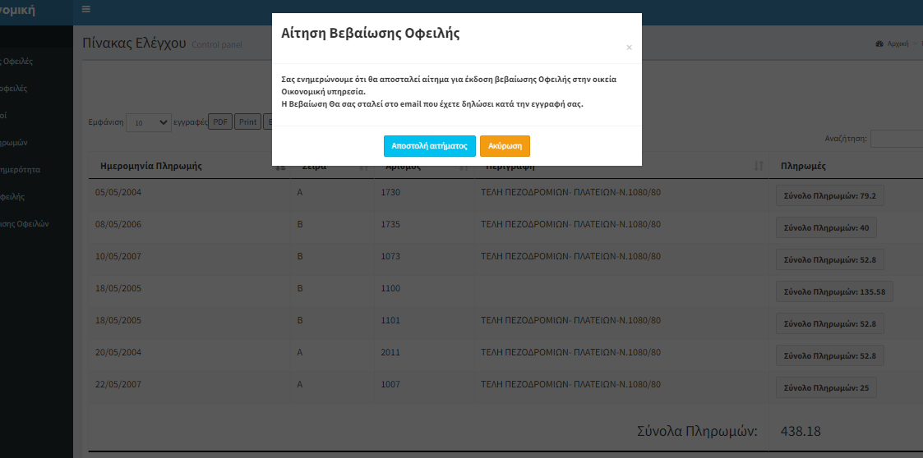

Slide 24
ΠΑΡΑΤΗΡΗΣΕΙΣ:
Στην περίπτωση εξόφλησης τίτλων πληρωμής στις Δ.Ο.Υ., εφόσον δεν συντρέχουν οι προϋποθέσεις του άρθρου 83 του Κ.Ε.Δ.Ε. περί συμψηφισμού, όπως ισχύουν, και δεν πληρούνται οι προϋποθέσεις χορήγησης αποδεικτικού ενημερότητας, σύμφωνα με τα οριζόμενα στο άρθρο 4 της Α.Υ.Ο. 1109793/6134-11/0016/ΠΟΛ.1223/24.11.1999 (ΦΕΚ 2134 Β'/1999), όπως ισχύει, αποκλειστικά και μόνο λόγω δέσμευσης του από Δήμο για χρέη προς αυτόν (παρ. 6 άρθρου 26 ν.1882/1990) κατά τα οριζόμενα στην Κ.Υ.Α. 45081/30.10.1997, ΦΕΚ1029Β', προσκομίζεται σχετική Βεβαίωση Οφειλής προς τον Ο.Τ.Α., στον οποίο και αποδίδεται το προς είσπραξη ποσό και μέχρι του ύψους της οφειλής και με την προϋπόθεση ότι εξοφλείται το σύνολο αυτής όπως αναγράφεται ολογράφως και αριθμητικώς στο σώμα της Βεβαίωσης οφειλής προς το Δήμο.

Slide 25
6. ΑΙΤΗΜΑ ΡΥΘΜΙΣΗΣ ΟΦΕΙΛΩΝ
Πατώντας στην επιλογή Αίτημα Ρύθμισης Οφειλών ο δημότης κάνει αίτηση για ρύθμιση οφειλών. Υπάλληλος της ταμειακής υπηρεσίας του Δήμου θα επεξεργαστεί την αίτηση και κατόπιν τηλεφωνικής επικοινωνίας ή επικοινωνίας μέσω mail θα ενημερώσει τον δημότη για τις τρέχουσες δυνατότητες.

Slide 26
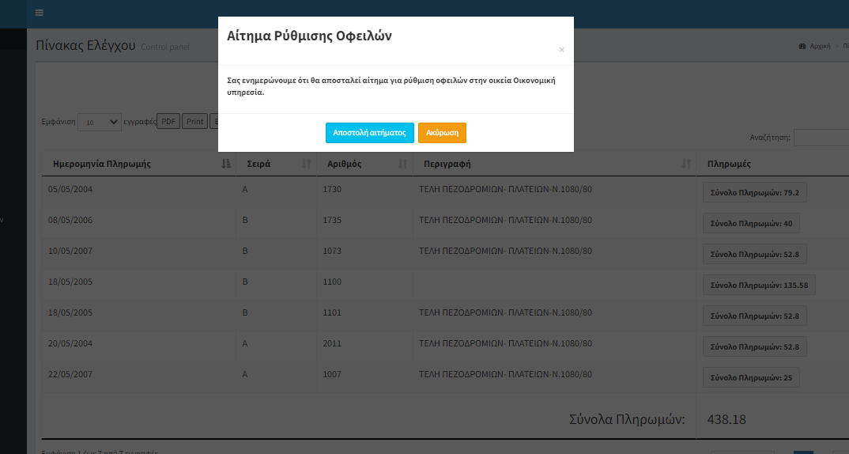

Slide 27
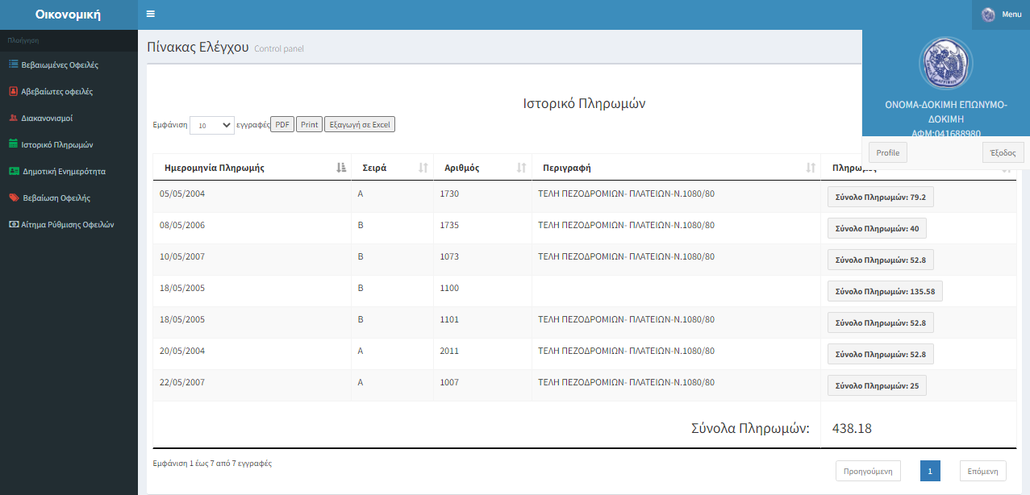
προφιλ
Στο επάνω δεξί μέρος ο δημότης μπορεί να δεί το προφίλ του (τα στοιχεία αντλούνται από το taxisnet κατά την είσοδό του) και να αλλάξει τον αριθμό τηλεφώνου ή το email του.

Slide 28
σχολια:
Η εφαρμογή είναι mobile ready οπότε μπορεί να χρησιμοποιηθεί οποιοσδήποτε browser απ το κινητό τηλέφωνο του δημότη.
Μπορούν να εξαχθούν αρχεία μορφής pdf και xls
Όλα τα δεδομένα εμφανίζονται σε πραγματικό χρόνο

